Slide 1
计算机网络

Slide 2
知识回顾
可靠数据传输原理
  处理分组差错(rdt2.x)
    Checksum
    ARQ: 停止等待来自接收方的确认
    重传
    分组编号(0,1) –比特交替
    确认编号(0,1)
  处理分组丢失(rdt3.0)
    定时器
    超时重传
Timer
Wait for
call 0
Wait for ACK 0
rdt2.2
rdt3.0
Wait for ACK 1
Wait for
call 1
Timer
Wait for
0 from below
Wait for
1 from below
page

Slide 3
3.4 可靠数据传输原理(续)
3.5 面向连接的运输: TCP

Slide 4

3.4 可靠数据传输原理
上回书说到：可靠网络通信，还要解决效率问题！
page

Slide 5

3.4 可靠数据传输原理
3.4.1 构造可靠数据传输协议
  rdt2.1~rdt3.0：比特交替协议
  rdt3.0 可以正确工作了！！
    事实如此！可靠性有保障了！
sender
receiver
t
Rdt2.X~3.0 效率如何？
RTT
效率：糟糕之极！
案例: 对于1Gbps的链路,传输一个1KB的数据分组，链路有30ms的往返时延。
链路的利用率有多少？吞吐率是多少？
page

Slide 6
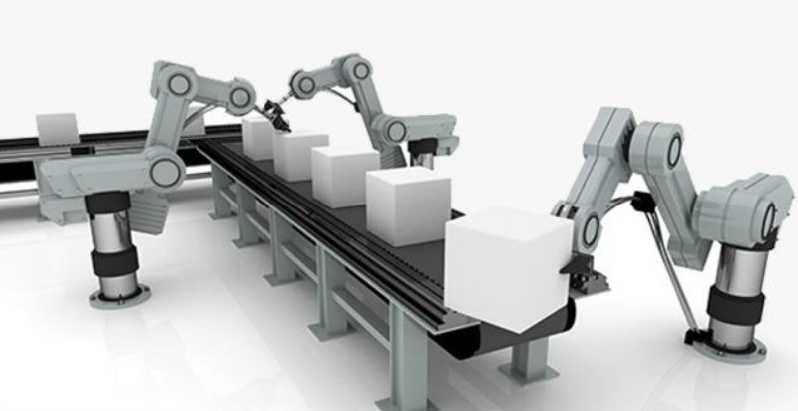
3.4 可靠数据传输原理
3.4.1 构造可靠数据传输协议
  rdt2.x~3.0：停止等待~大部分的时光都消耗在等待中!
  新问题：
    如何提高吞吐量？
    提高网络利用率？
流水线 pipeline…
page

Slide 7

3.4 可靠数据传输原理
3.4.2 从停止等待协议到流水线协议
  流水线：
    发送方发送一个分组之后
    接到对方确认之前
    可继续发其他分组
    不再是: 停止发送~等待确认
问题：让流水线工作的前提？
  数据分组的序号空间增大
  在发送方和/或接收方
    需要设置缓存
page

Slide 8
3.4 可靠数据传输原理
3.4.2 从停止等待协议到流水线协议
sender
receiver
first packet bit transmitted, t = 0
first packet bit arrives
RTT
last packet bit arrives, send ACK
ACK arrives, send next
packet, t = RTT + L / R
page

Slide 9
3.4 可靠数据传输原理
3.4.2 从停止等待协议到流水线协议
  流水线：成倍提高网络的利用率
sender
receiver
first packet bit transmitted, t = 0
last bit transmitted, t = L / R
first packet bit arrives
RTT
last packet bit arrives, send ACK
last bit of 2nd packet arrives, send ACK
last bit of 3rd packet arrives, send ACK
ACK arrives, send next
packet, t = RTT + L / R
Increase utilization
by a factor of 3!
page

Slide 10
3.4 可靠数据传输原理
3.4.2 从停止等待协议到流水线协议
  优点：成倍地提高网络的通信效率
  问题：流水线中如何实现可靠控制？
A
B
pkt₀
pkt₁
换言之：出现分组丢失、差错或延时后如何考虑重传策略？
pkt₂
lost
pkt₃
回退N步 (go-back-N，GBN)
pkt?
pkt?
选择重传 (selective repeat，SR）
page

Slide 11
3.4 可靠数据传输原理
3.4.3 回退N步
发送方：
  允许发送方发送多个分组，而不需等待确认
  未确认的分组数<N (窗口长度)
    问题：为什么要限制一下，必须小于N？
      发送方的缓存容量是有限度的！
      不能让发送方“肆无忌惮”地发数据, 否则跟UDP没太大区别了
      是流控制的需要：发送速率不能大于接收速率！
      也是拥塞控制的需要：不要擅自给网络添堵！
  设置定时器：处理丢失，进行重传
    问题：设置多少个定时器？
      多多益善么？——定时器也耗费资源!
page

Slide 12
3.4 可靠数据传输原理
3.4.3 回退N步
接收方：
  前提：
    接收方没有缓存(降低成本)
    只接收有序的分组(向上提交)
    会丢弃失序的分组(有点可惜)
page

Slide 13
3.4 可靠数据传输原理
3.4.3 回退N步
接收方：
  前提：
    接收方没有缓存(降低成本)
    只接收有序的分组(向上提交)
    会丢弃失序的分组(有点可惜)
  问题：接收方肿么确认分组？
    场景1：分组丢失—数据失序
      接收方：丢弃失序分组
A
B
pkt₀
pkt₁
计时
失
pkt₂
pkt₃
ack₀
弃
弃
超时
pkt₁
pkt₂
pkt₃
pkt₄
page

Slide 14
3.4 可靠数据传输原理
3.4.3 回退N步
接收方：
  前提：
    接收方没有缓存(降低成本)
    只接收有序的分组(向上提交)
    会丢弃失序的分组(有点可惜)
  问题：接收方肿么确认分组？
    场景1：分组丢失—数据失序
    场景2：确认丢失—累积确认
      ack₃ ：小于等于序号3的分组
      都被确认收到了
A
B
pkt₀
pkt₁
计时
pkt₂
pkt₃
X
ack₃
pkt₄
pkt₅
pkt₆
pkt₇
page

Slide 15
3.4 可靠数据传输原理
3.4.3 回退N步
接收方：
  前提：
    接收方没有缓存(降低成本)
    只接收有序的分组(向上提交)
    会丢弃失序的分组(有点可惜)
  问题：接收方肿么确认分组？
    场景1：分组丢失—数据失序
    场景2：确认丢失—累积确认
    场景3：分组出错—重复确认
      接收方：重复确认
      发送方：可在超时之前就重传, 果断处之
A
B
pkt₀
pkt₁
计时
pkt₂
pkt₃
错
ack₀
弃
ack₀
pkt₁
弃
pkt₂
pkt₃
pkt₄
page

Slide 16
3.4 可靠数据传输原理
3.4.3 回退N步
  又回到发送方：
    接收方没缓存(机制简单)，重担落在发送方了！
    引入一个新概念：滑动窗口(slide window)
      窗口长度是固定的：N
      窗口可以滑动？
窗口
page

Slide 17
3.4 可靠数据传输原理
3.4.3 回退N步
  又回到发送方：
    接收方没缓存(机制简单)，重担落在发送方了！
    引入一个新概念：滑动窗口(slide window)
      窗口长度是固定的：N
      窗口可以滑动？
窗口
page

Slide 18
3.4 可靠数据传输原理
3.4.3 回退N步
  又回到发送方：
    接收方没缓存(机制简单)，重担落在发送方了！
    引入一个新概念：滑动窗口(slide window)
      窗口长度是固定的：N
      窗口可以滑动？
窗口
page

Slide 19
3.4 可靠数据传输原理
3.4.3 回退N步
  又回到发送方：
    接收方没缓存(机制简单)，重担落在发送方了！
    引入一个新概念：滑动窗口(slide window)
      窗口长度是固定的：N
      窗口可以滑动？
已经确认的分组
待确认分组
待发送的分组
不能发送的分组
窗口
page

Slide 20
3.4 可靠数据传输原理
3.4.3 回退N步
  又回到发送方：
    接收方没缓存-机制简单，重担落在发送方了！
    引入一个新概念：滑动窗口(slide window)
      窗口长度是固定的：N
      窗口可以滑动？
send_base
基序号
nextseqnum
下一个要发送的序号
窗口
动画演示
N
page

Slide 21
3.4 可靠数据传输原理
3.4.3 回退N步
  发送方FSM
rdt_send(data)
上层的调用
if (nextseqnum < base+N) {
sndpkt[nextseqnum] = make_pkt(nextseqnum, data, chksum)
udt_send(sndpkt[nextseqnum])
if (base == nextseqnum)
start_timer
nextseqnum++
}
else
refuse_data(data)
Λ
base=1
nextseqnum=1
超时事件
timeout
Wait
start_timer
udt_send(sndpkt[base])
udt_send(sndpkt[base+1])
…
udt_send(sndpkt[nextseqnum-1])
收到错误ACK
rdt_rcv(rcvpkt)
&& corrupt(rcvpkt)
收到ACK
rdt_rcv(rcvpkt) &&
notcorrupt(rcvpkt)
base = getacknum(rcvpkt)+1
If (base == nextseqnum)
stop_timer
else
start_timer
page

Slide 22
3.4 可靠数据传输原理
3.4.3 回退N步
  接收方FSM
default
udt_send(sndpkt)
rdt_rcv(rcvpkt)
&& notcurrupt(rcvpkt)
&& hasseqnum(rcvpkt,expectedseqnum)
Λ
Wait
extract(rcvpkt,data)
deliver_data(data)
sndpkt = make_pkt(expectedseqnum, ACK, chksum)
udt_send(sndpkt)
expectedseqnum++
expectedseqnum=1
sndpkt = make_pkt(expectedseqnum,ACK,chksum)
page

Slide 23
3.4 可靠数据传输原理
3.4.3 回退N步
  存在的问题：
    接收方丢弃所有失序分组——好可惜啊！
    发送端可能一下子要重传很多个分组！
page

Slide 24
3.4 可靠数据传输原理
3.4.4 选择重传
  发送方：允许发送方发送多个分组，而不需等待确认
  接收方：对正确接收的分组进行逐个确认
    分组失序：把分组缓存，向上层有序提交分组
  发送方有选择地重传
    哪个分组的ack没收到，就重传那个分组
  发送方和接收方都有缓存(滑动窗口)
application
application
socket
writes data
reads data
socket
door
door
TCP
TCP
send buffer
receive buffer
segment
page

Slide 25
3.4 可靠数据传输原理
3.4.4 选择重传
  接收方：
    前提：
      接收方有缓存
      可接收失序的分组(暂缓提交)
page

Slide 26
3.4 可靠数据传输原理
3.4.4 选择重传
  接收方：
    前提：
      接收方有缓存
      可接收失序的分组(暂缓提交)
    问题：接收方肿么确认分组？
      场景1：分组丢失—数据失序
        接收方：缓存失序分组
        逐个确认正确收到的分组
A
B
pkt₀
pkt₁
计时
失
pkt₂
pkt₃
ack₀
ack₂
pkt₁超时
pkt₁
ack₃
pkt₄
page

Slide 27
3.4 可靠数据传输原理
3.4.4 选择重传
  接收方：
    前提：
      接收方有缓存
      可接收失序的分组(暂缓提交)
    问题：接收方肿么确认分组？
      场景1：分组丢失—数据失序
      场景2：确认丢失—超时事件
        发送方重传
A
B
pkt₀
pkt₁
计时
pkt₂
pkt₃
X
ack₃
pkt₁
pkt₄
pkt₅
pkt₆
page

Slide 28
3.4 可靠数据传输原理
3.4.4 选择重传
  接收方：
    前提：
      接收方有缓存
      可接收失序的分组(暂缓提交)
    问题：接收方肿么确认分组？
      场景1：分组丢失—数据失序
      场景2：确认丢失—超时事件
      场景3：分组出错—重复确认
        接收方：重复确认
        发送方：可在超时之前就重传
          果断处之
A
B
pkt₀
pkt₁
计时
pkt₂
pkt₃
错
ack₀
ack₀
pkt₁
ack₃
pkt₄
pkt₅
pkt₆
page

Slide 29
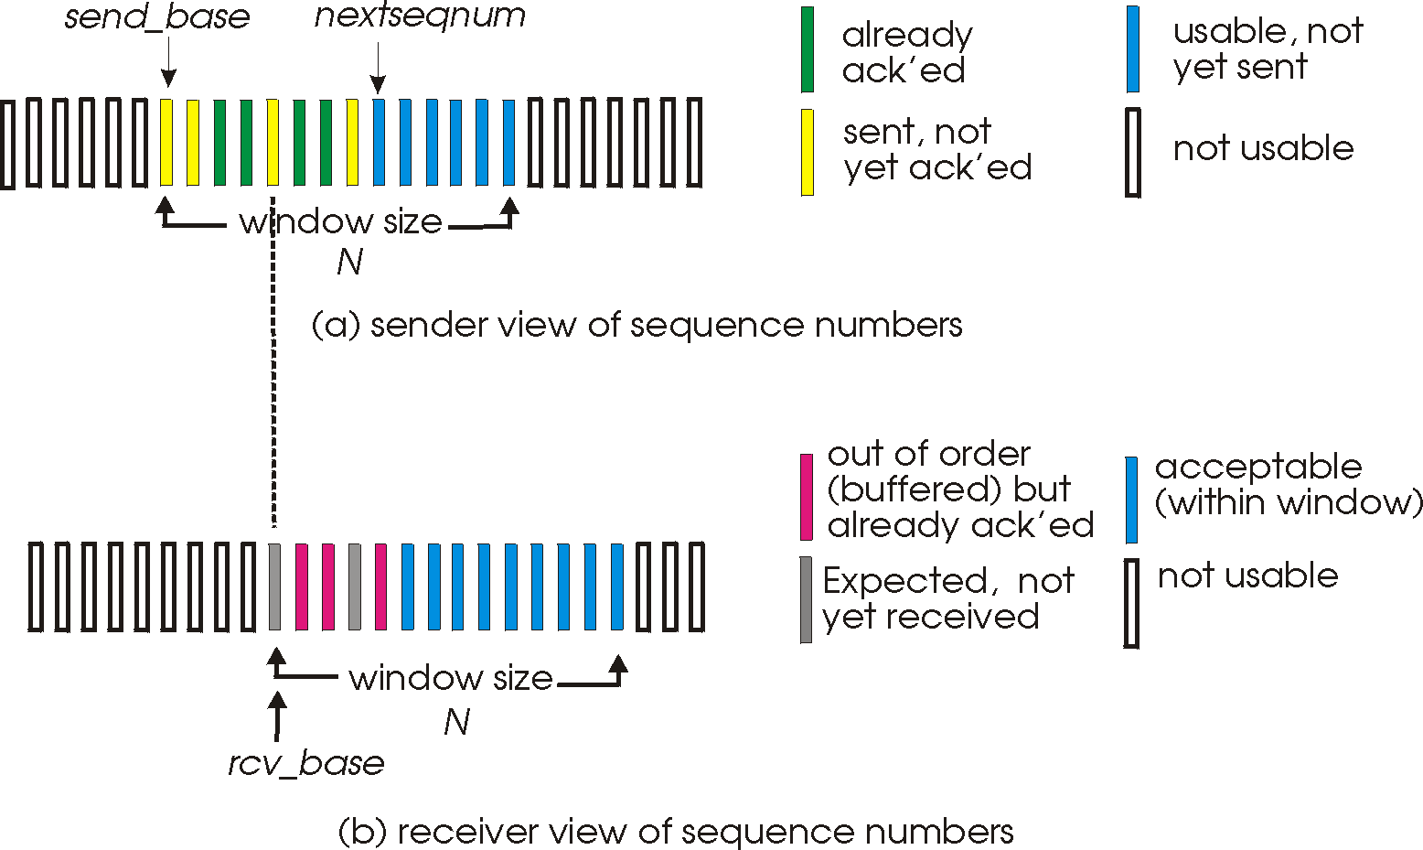
3.4 可靠数据传输原理
3.4.4 选择重传
动画演示
page

Slide 30

3.4 可靠数据传输原理
3.4.5 实现可靠传输的基础构件
  检验和 Checksum
  定时器 Timer
  分组序号 Sequence Number
    序号空间
  确认序号 Acknowledgement Number
    累积确认，重复确认，逐一确认
  流水线
  滑动窗口 Slide Window
    窗口尺寸：N
    窗口变量：base, nextsqnum
page

Slide 31
3.4 可靠数据传输原理(续)
3.5 面向连接的运输: TCP
page

Slide 32

3.5 面向连接的运输：TCP
3.5.1 TCP协议概述
3.5.4 TCP可靠运输
3.5.2 TCP数据封装
3.5.3 往返时间估计
3.5.5 TCP流量控制
3.5.6 TCP连接管理
page

Slide 33
3.5 面向连接的运输：TCP
3.5.1 TCP协议概述
  TCP: RFCs 793, 1122,1323, 2018, 2581
  因特网最复杂的协议，没有之一
  端到端协议：一个发送方，一个接收方 (不会广播)
  可靠传输：
    有序的字节流传输：无损坏、无冗余、按序交付
      差错检验：Checksum
      重传：解决数据差错、分组丢失、超时等问题
      累积确认
      定时器
      序号，确认号
    流水线协议
      提供流控制和拥塞控制
page

Slide 34
3.5 面向连接的运输：TCP
3.5.1 TCP协议概述
  TCP是全双工协议
    在一个TCP连接中，数据流是双向的
      发送方/接收方：可以发送数据，也可以接收数据
    MSS：最大报文段长度
  TCP是面向连接的协议
    通过“握手” 交换控制信息
    初始化发送方和接收方的状态
  TCP可实现流控制
    发送方的发送速度
    不能大于
    接收方的接收速度
page

Slide 35
3.5 面向连接的运输：TCP
3.5.1 TCP协议概述
发送端
接收端


应用进程
应用进程
…
…
端口
向发送缓存
写入数据块
从接收缓存
读取数据块
端口
TCP
TCP
发送缓存
MSS
接收缓存
报文段
报文段
…
报文段
发送 TCP 报文段
page

Slide 36
3.5 面向连接的运输：TCP
3.5.1 TCP协议概述
3.5.4 TCP可靠运输
3.5.2 TCP数据封装
3.5.3 往返时间估计
3.5.5 TCP流量控制
3.5.6 TCP连接管理
page

Slide 37

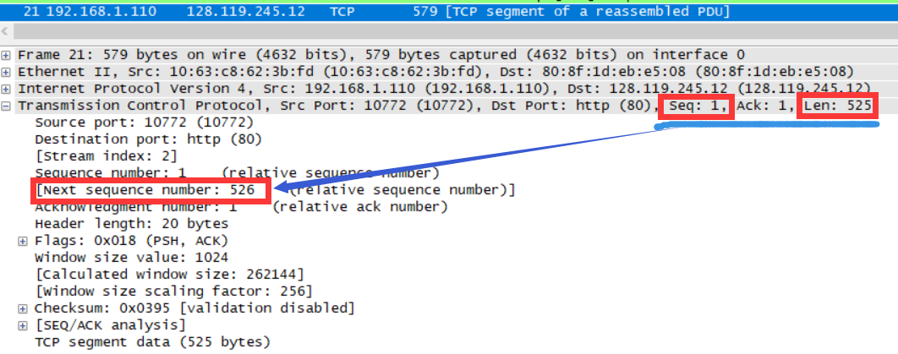
3.5 面向连接的运输：TCP
3.5.4 TCP可靠运输
  TCP的序号、确认号
    序号空间：[0~2³²]
    序号规则：面向字节流编序号：
      报文段的编号是该报文段数据中第一个字节的编号
      Sq#(i+1) == Sq#(i) + L_{segment(i)}
      不是对报文段编号
一个TCP连接理论上能传输的最大字节数是多少？
Message
……
Len==525Bytes
Len==1440Bytes
#1
#526
#?
Segments
page

Slide 38


3.5 面向连接的运输：TCP
3.5.4 TCP可靠运输
  TCP的序号、确认号
    序号空间：[0~(2³²-1)]
    序号规则：
    确认号：
      ACK#(0) == 0
      ACK#(i) == Sq#(i)
      + L_{segment(i)}报文段长度
      ACK：期望的下一个报文段序号
Host A
Host B
User types ‘C’
Seq=42, ACK=79, data = ‘C’
host ACKs
receipt of ‘C’, echoes back ‘C’
Seq=79, ACK=43, data = ‘C’
host ACKs
receipt
of echoed
‘C’
Seq=43, ACK=80
简单的telnet交互场景
page

Slide 39
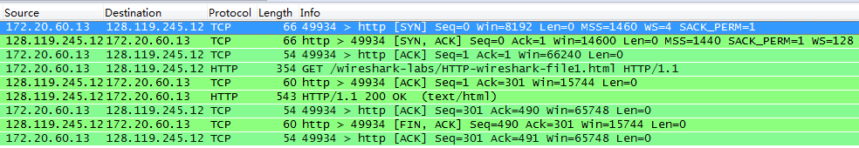
3.5 面向连接的运输：TCP
3.5.4 TCP可靠运输
  TCP的序号、确认号
  以HTTP实验为例
IP: 172.20.60.13
Port: 49753
IP: 128.119.245.12
Port: 80
http://gaia.cs.umass.edu/wireshark-labs/HTTP-wireshark-file1.html
page

Slide 40

3.5 面向连接的运输：TCP
3.5.4 TCP可靠运输
  TCP的序号、确认号
  以HTTP实验为例
IP: 172.20.60.13
Port: 49753
IP: 128.119.245.12
Port: 80
[SYN] Seq=0, len=0
三次握手建立连接
[SYN,ACK] Seq=0, Ack=1, len=0
HTTP请求
[ACK] Seq=1, Ack=1, len=0
[ACK] Seq=1, Ack=1, len=300
[ACK]Seq=1, Ack=301, len=0
[ACK]Seq=1, Ack=301, len=489
HTTP响应
[ACK] Seq=301, Ack=490, len=0
[FIN,ACK] Seq=490, Ack=301, len=0
结束连接
[ACK] Seq=301, Ack=491, len=0
page

Slide 41
3.5 面向连接的运输：TCP
3.5.4 TCP可靠运输
  TCP的序号、确认号
  TCP的确认和重传机制
    流水线协议
    GBN和SR的混合体
    此外，接收端也有定时器！
GBN
SR
TCP
page

Slide 42
3.5 面向连接的运输：TCP
3.5.4 TCP可靠运输
  TCP的序号、确认号
  TCP的确认和重传机制
    流水线协议
    GBN和SR的混合体
    场景1：延迟确认
      前提：
        期望序号的报文段按序到达
        之前的报文段都已经被确认
      确认动作
        延迟500ms确认新到的分组
        为后面的累积确认做准备
Host A
Host B
500ms
延迟确认
page

Slide 43
3.5 面向连接的运输：TCP
3.5.4 TCP可靠运输
  TCP的序号、确认号
  TCP的确认和重传机制
    流水线协议
    GBN和SR的混合体
    场景1：延迟确认
    场景2：累积确认
      前提：
        期望序号的报文段按序到达
        另一个按序报文等待确认
      确认动作
        立即发送单个累积确认 (不能多！)
        确认两个按序报文段
Host A
Host B
500ms
累积确认
page

Slide 44
3.5 面向连接的运输：TCP
3.5.4 TCP可靠运输
  TCP的序号、确认号
  TCP的确认和重传机制
    流水线协议
    GBN和SR的混合体
    场景1：延迟确认
    场景2：累积确认
      前提：
        期望序号的报文段按序到达
        另一个按序报文等待确认
      确认动作
        立即发送单个累积确认
        确认两个按序报文段
Host A
Host B
X 确认丢失
累积确认
补充：累积确认还可以解决确认丢失的问题;
发送方不会重传分组，这样就可以累计多个确认…
page

Slide 45
3.5 面向连接的运输：TCP
3.5.4 TCP可靠运输
  TCP的序号、确认号
  TCP的确认和重传机制
    流水线协议
    GBN和SR的混合体
    场景1：延迟确认
    场景2：累积确认
    场景3：冗余确认
      前提：比期望序号大的报文段到达
      确认动作：立即发送冗余确认(重复确认)
      言外之意：我这边分组失序咧!
Host A
Host B
X
重复确认
page

Slide 46
3.5 面向连接的运输：TCP
3.5.4 TCP可靠运输
  TCP的序号、确认号
  TCP的确认和重传机制
    流水线协议
    GBN和SR的混合体
    场景1：延迟确认
    场景2：累积确认
    场景3：冗余确认
    场景4：立即确认
      前提：失序后最低望序号的报文段到达
      确认动作：立即发送确认(期望的分组序号)
      言外之意：网络中有轻度拥塞，这个分组来得真及时，赞！
Host A
Host B
重复确认
立即确认
page

Slide 47
3.5 面向连接的运输：TCP
3.5.4 TCP可靠运输
  TCP的序号、确认号
  TCP的确认和重传机制(发送方)
    场景5：快速重传
      前提：
        发送方收到3个冗余确认
      重传动作
        超时之前重发报文段
        避免无谓的等待
      言外之意：
        网络中出现了比较糟糕的情况：中度拥塞！
Host A
Host B
重复确认
超时
page

Slide 48
3.5 面向连接的运输：TCP
3.5.4 TCP可靠运输
  TCP的序号、确认号
  TCP的确认和重传机制(发送方)
    场景6：加倍超时
      前提：
        发送方产生一次超时重传
        网络发生了重度拥塞…
      动作
        发送方加倍超时间隔
      效果：
        是一种有限形式的拥塞控制
        让发送方适当放缓节奏
Host A
Host B
超时
超时重传
page

Slide 49

本讲总结
可靠数据传输原理
  流水线协议
    提高网络传输效率
  回退N步
  选择重传
TCP协议
  协议简介
  TCP可靠传输
    确认和重传策略
课后复习巩固！
page

Slide 50


Q & A

